Slide 1
AVILANCA
EQUIPE
Andreza Bianca
Fabiane
Ícaro Maciel

Slide 2
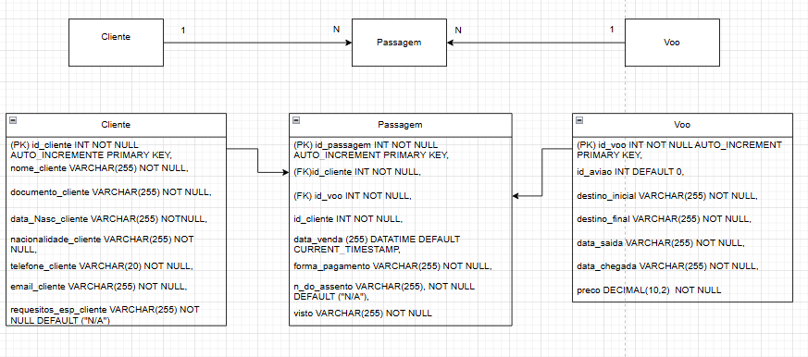
DIAGRAMA AVILANCA

Slide 3
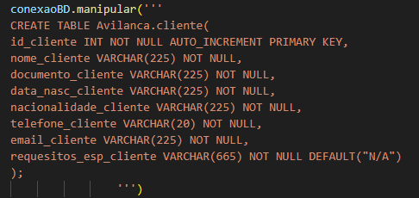
TABELA CLIENTE

Slide 4
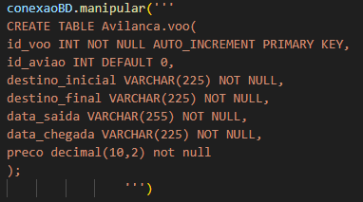
TABELA VOO

Slide 5
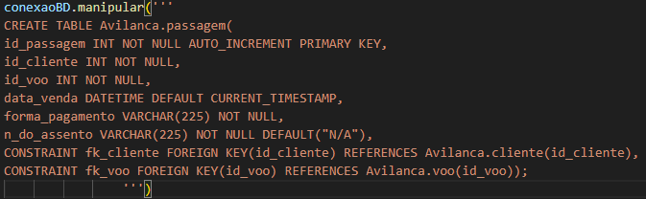
TABELA PASSAGEM

Slide 6
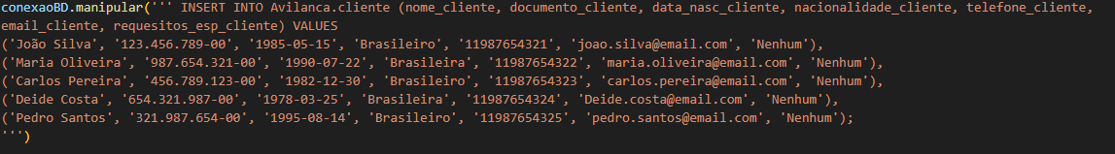
INSERÇÃO DADOS CLIENTES

Slide 7
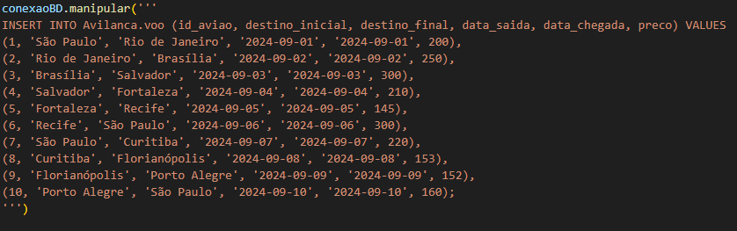
INSERÇÃO DADOS VOOS

Slide 8
CONCLUSÃO
Resumo do Código
Configuração e manipulação de um banco de dados.
Criação de tabelas e inserção de dados.
Próximos Passos
Exploração de operações de consulta e manipulação de dados.

Slide 9
OBJETIVO DO SISTEMA
Gerenciamento de passagens, voos e clientes.

Slide 10

ESTRUTURA DO CÓDIGO
Importação de Módulos
Conexão para conectar ao banco de dados.
Instanciação da Conexão
Conexão com parâmetros: localhost, root, mysql, avilanca.

Slide 11
MENU PRINCIPAL
Opções do Menu
Passagens
Voos
Clientes
Sair

Slide 12
GERENCIAMENTO DE PASSAGENS
Submenu de Passagens
Ver passagens
Editar passagem
Voltar

Slide 13
VER PASSAGENS
Exibição de Dados
Consulta SQL: SELECT * FROM passagem
Exibição em formato tabular.

Slide 14
EDITAR PASSAGEM
Processo de Edição
Seleção por ID da passagem.
Exibição de informações básicas.
Opções de edição:
ID do voo
Data da compra
Forma de pagamento
Número do assento
Remover dados

Slide 15
GERENCIAMENTO DE VOOS
Submenu de Voos
Ver voos
Editar voo
Adicionar voo
Voltar

Slide 16
VER VOOS
Exibição de Dados
Consulta SQL: SELECT * FROM voo
Exibição em formato tabular.

Slide 17
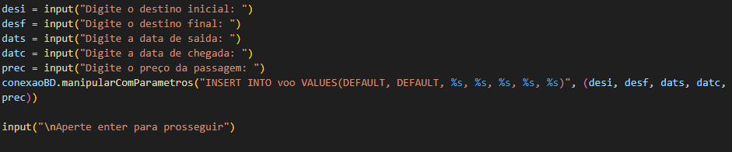
EDITAR VOO
Processo de Edição
Seleção por ID do voo.
Exibição de informações básicas.
Opções de edição:
ID do avião
Destino inicial
Destino final
Data de saída
Data de chegada
Preço
Remover dados

Slide 18
ADICIONAR VOO
Inserção de Dados
Entrada de informações: destino inicial, destino final, datas, preço.
Comando SQL: INSERT INTO voo VALUES(DEFAULT, DEFAULT, %s, %s, %s, %s, %s)

Slide 19
GERENCIAMENTO DE CLIENTES
Submenu de Clientes
Ver clientes
Editar cliente
Voltar

Slide 20
VER CLIENTES
Exibição de Dados
Consulta SQL: SELECT * FROM cliente
Exibição em formato tabular

Slide 21
EDITAR CLIENTE
Processo de Edição
Seleção por ID do cliente.
Exibição de informações básicas.
Opções de edição:
Nome
CPF
Data de nascimento
Nacionalidade
Telefone
Email
Requisitos especiais
Remover dados

Slide 22

ESTRUTURAÇÃO DO CÓDIGO
Importação e Conexão com o Banco de Dados
from Conexao import Conexao
Conexão com banco: Conexao("localhost", "root", "mysql", "Avilanca")

Slide 23
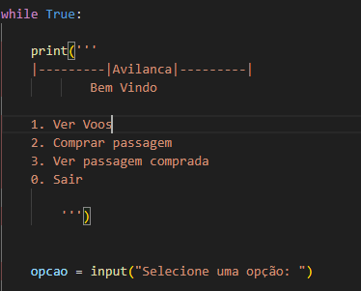
MENU PRINCIPAL
Opções Disponíveis:
Ver Voos
Comprar Passagem
Ver Passagem Comprada
Sair
Controle de Fluxo: Estrutura de repetição (while True)

Slide 24
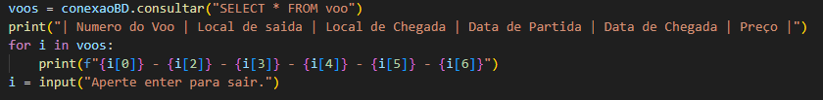
OPÇÃO 1: VER VOOS
Consultando o Banco de Dados:
SQL: SELECT * FROM voo
Exibição das Informações:
Número do Voo
Local de Saída
Local de Chegada
Data de Partida
Data de Chegada
Preço

Slide 25
OPÇÃO 2: COMPRAR PASSAGEM
Entrada de Dados do Cliente:
Nome, CPF, Data de Nascimento, Nacionalidade, Telefone, Email
Escolha do Voo e Assento
Forma de Pagamento:
Crédito, Débito, Boleto, Pix
Inserção no Banco de Dados:
Cliente e Passagem

Slide 26
CONFIRMAÇÃO DE COMPRA
Exibição das Informações da Passagem:
ID da Passagem
CPF do Cliente
Detalhes do Voo (Data de Partida, Ponto de Partida, Destino Final)
Número do Assento

Slide 27
OPÇÃO 3: VER PASSAGEM COMPRADA
Consulta da Passagem:
Entrada do ID da Passagem
SQL: SELECT * FROM passagem WHERE id_passagem = %s
Informações Exibidas:
ID da Passagem
CPF do Cliente
Detalhes do Voo
Número do Assento

Slide 28
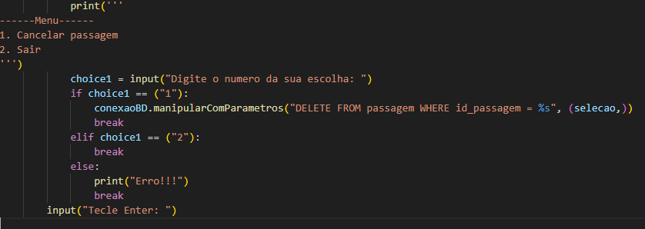
GERENCIAMENTO DE PASSAGEM
Opções para Passagem Encontrada:
Cancelar Passagem
Sair
Operações Disponíveis:
Cancelamento de Passagem (SQL: DELETE FROM passagem WHERE id_passagem = %s)

